Slide 1
Esperto: Andrea Spagni
Liceo Scientifico «A.F. Formiggini» Sassuolo (MO)
Docente a contratto per il corso di Fisica I nel corso di Laurea in «Ingegneria Meccatronica» presso il D.I.S.M.I dell’Università degli Studi di Modena e Reggio Emilia
Dall’A.A. 2000-2001 fino all’A.A. 2014-2015 (Didattica della Fisica nei corsi S.S.I.S. e T.F.A.)

Slide 2
Lezione del 28-05-2020
Introduzione elementare al calcolo integro-differenziale: come descriviamo l’evoluzione di un fenomeno variabile nel tempo ?

Slide 3
Prerequisiti matematici «tradizionali»: il concetto di funzione
Relazione «statica» tra grandezze: in particolare diretta ed inversa proporzionalità. Il concetto di funzione come «macinino»
Raramente si fanno esempi in cui la variabile indipendente è il tempo, e quando si fanno, è per descrivere una evoluzione nel tempo molto semplice (es. crescite o decrescite lineari)
Inoltre il concetto di funzione è un concetto già estremamente raffinato: essa esprime infinite potenzialità nel senso che fornisce la «regola» per ricavare il valore della variabile dipendente per infiniti valori della variabile dipendente (peraltro spesso di un’infinità non numerabile)
Si pensi ad esempio alla legge oraria di un moto unidimensionale x(t): quante volte lo studente chiede. «Sì prof, ho capito, ma quanto vale t?»

Slide 4
Il tempo come variabile indipendente fondamentale per la «narrazione» e la comprensione dell’aspetto evolutivo dei fenomeni
Nei corsi tradizionali la prima volta che viene utilizzata la variabile tempo è spesso con l’introduzione della legge «oraria» x(t) e della funzione v(t) nello studio dei moti unidimensionali.
Confusione tra il «grafico» matematico x(t) e v(t) e la «spazio reale» nel quale avviene il moto (la retta unidimensionale); richiesta di astrazione eccessiva.
E’ bene partire dalla descrizione di fenomeni in cui la variabile tempo sia l’unica grandezza indipendente presente (es. accumulo di grandezze) in modo da trasferire l’attenzione sull’evoluzione dei processi piuttosto che sulle relazioni «statiche» tra grandezze

Slide 5
Evoluzione nel tempo dei fenomeni della vita quotidiana (1)
La descrizione di un fenomeno reale è estremamente complessa: il fenomeno può dipendere dalla simultanea evoluzione di grandezze «misurabili» tra loro dipendenti oppure del tutto indipendenti.
Occorre iniziare a studiare fenomeni molto semplici nei quali l’evoluzione è completamente determinata dalla variazione nel tempo di una sola grandezza «misurabile» , cioè alla quale è possibile associare un numero tramite un processo di misura o di rilevamento del valore istantaneo.
Quand’anche si sia fatto questo, la descrizione del fenomeno nei termini di una relazione funzionale tra il tempo che scorre e della sola grandezza variabile nel tempo connessa all’evoluzione del fenomeno, è un punto di arrivo (non sempre raggiungibile)

Slide 6
Evoluzione nel tempo dei fenomeni della vita quotidiana (2)
Nella realtà l’osservazione di un fenomeno viene fatta ad intervalli di tempo
discreti (vanificando la possibilità di interpretare la variabile tempo come variabile «continua» cioè come numero reale e quindi vanificando al tempo stesso la possibilità di determinare una relazione funzionale del tipo )
Non sempre equi-intervallati e spesso casuali (vanificando la possibilità di interpretare il tempo come una variabile discreta numerabile e quindi di esprimere l’evoluzione del fenomeno in termini di successioni date per ricorrenza )
Eppure…

Slide 7
Il concetto di funzione «empirica» avente per variabile indipendente il tempo t
Per funzione «empirica» intendiamo una qualunque grandezza misurabile f (alla quale è associato un valore numerico) rilevata in determinati istanti di tempo. L’unica richiesta, veramente debole, è che la grandezza in questione non assuma, nello stesso istante due valori differenti , cioè che sia legata al tempo da una dipendenza di tipo funzionale.
Per cogliere l’evoluzione della grandezza è utile introdurre il rapporto
che fornisce la rapidità di variazione della grandezza f nell’unità di
tempo (s)
E’ bene comprendere che, anche se la rapidità di variazione della grandezza f è sempre riferita all’unità di tempo (o ad un incremento unitario della variabile indipendente), la validità dell’informazione che essa introduce si estende solo all’intervallo . La nuova osservazione all’istante permette di ricalcolare il rapporto (**) estendendone la validità all’intervallo di tempo successivo

Slide 8
Utilità dell’approccio in termini di funzione empirica
Estrema semplicità: l’unico prerequisito richiesto è di saper collocare punti sul piano cartesiano. Il portato immediato è di raggiungere una maggior padronanza nella lettura dei grafici e di introdurre in modo naturale il concetto di coefficiente angolare di un segmento (ancor prima della introduzione della geometria analitica)
Estrema generalità: l’approccio funziona per ogni dipendenza funzionale «empirica» e conduce in moto naturale, all’intensificarsi delle rilevazioni, al concetto di derivata e, in seconda battuta, di integrale.
Onnicomprensività: l’approccio contiene come casi particolari gli esempi storici di avvicinamento al calcolo differenziale di natura geometrica (metodo di esaustione, metodo degli indivisibili, problemi di massimo e minimo) e fisica (calcolo delle «flussioni» newtoniane)

Slide 9
Una primissima introduzione all’uso delle funzioni empiriche
Collocamento dei punti nel grafico (t,f(t))
Tracciamento della poligonale avente per vertici i punti di osservazione
Calcolo della rapidità di variazione nei vari intervalli
Il problema inverso: nota le rapidità di variazione nei vari intervalli riusciamo a ricostruire la dipendenza funzionale tra t e f(t) ?

Slide 10
Esempi tratti dalla realtà (descrizione discreta): afflusso di clienti in un supermercato
Un supermercato apre alle ore 8.00 e fa orario continuato fino alle 20.00
All’ingresso è presente una fotocellula che registra, con una numerazione progressiva, ogni cliente che è entrato nel supermercato.
Un addetto è incaricato di rilevare il numero di ingressi registrati fino a quel momento con cadenza oraria.
In che modo l’addetto può comunicare in modo sintetico i dati rilevati ?
Quali informazioni può da essi trarre, al fine di gestire il personale di sicurezza presente agli ingressi del supermercato in modo ottimale?
In che modo si può migliorare la qualità delle informazioni ?

Slide 11
Rilevamento ingressi al supermercato (ogni ora)
Ora di rilevamento | N° ingressi
8:00 | 0
9:00 | 81
10:00 | 183
11:00 | 325
12:00 | 510
13:00 | 752
14:00 | 911
15:00 | 985
16:00 | 1056
17:00 | 1167
18:00 | 1360
19:00 | 1589
20:00 | 1710
Prima osservazione: conviene mettere in ascissa il tempo trascorso dall’orario di apertura

Slide 12
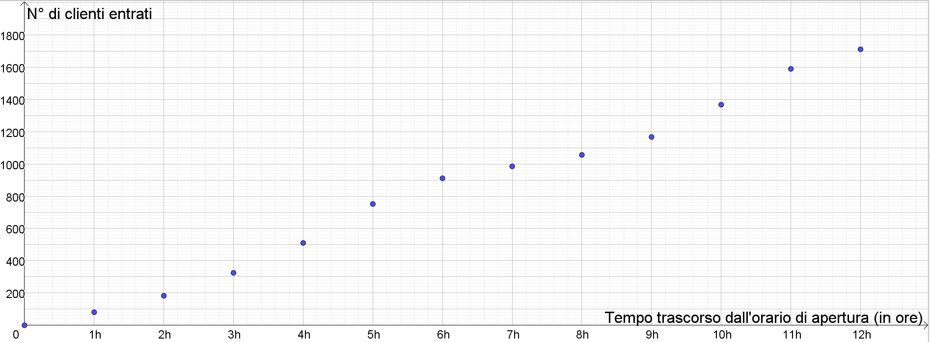
Ingressi in funzione del tempo trascorso dal momento dell’apertura (ogni ora)
Una domanda cruciale: dal grafico ci s’accorge che, al fine di gestire il fabbisogno di personale, l’informazione fondamentale è conoscere il numero di ingressi per ora (cioè la rapidità di cambiamento del numero di ingressi)

Slide 13
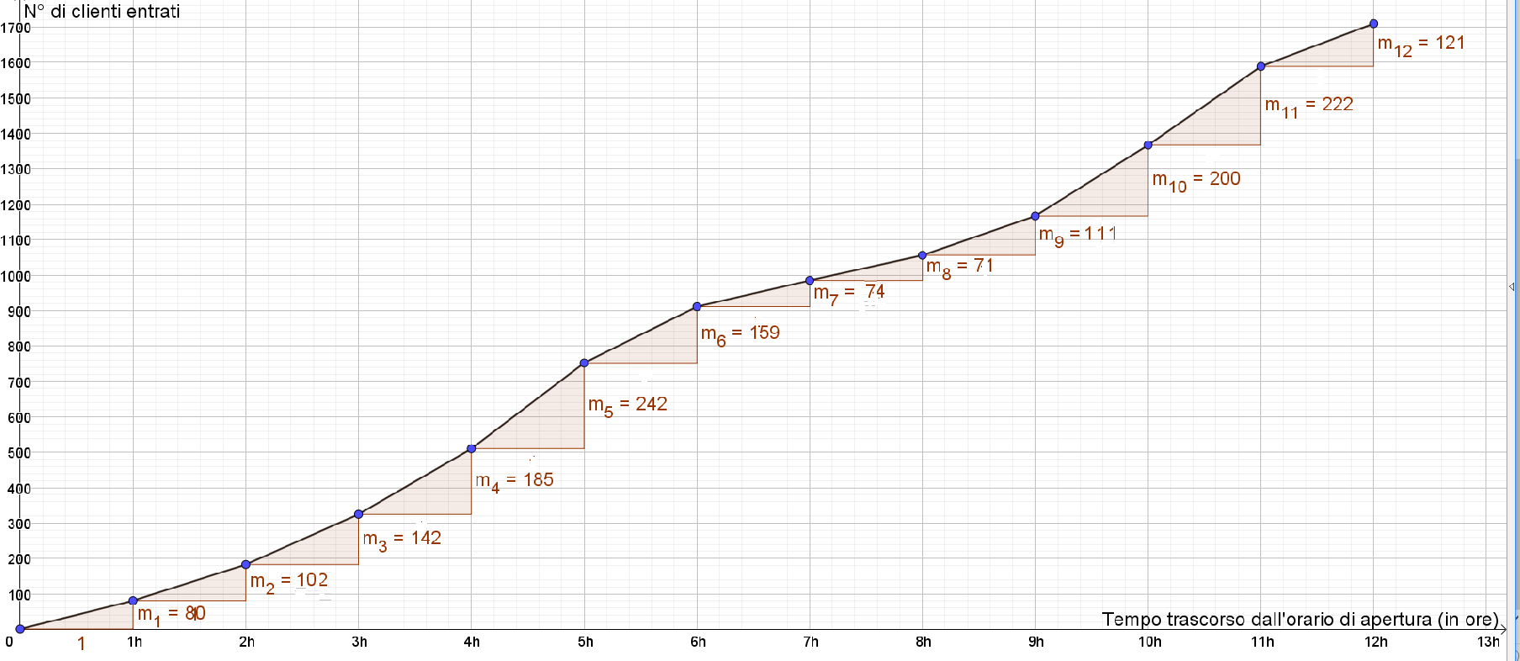
Il concetto di coefficiente angolare
Per quantificare l’informazione relativa alla rapidità di cambiamento potremmo unire i punti con dei segmenti di cui poi valutiamo la pendenza data dal rapporto tra la differenza delle ordinate e le differenza delle ascisse. In questo caso le pendenze (che chiameremo d’ora in poi i coefficienti angolari) hanno il significato di N° di persone entrate per ora

Slide 14
Il concetto di coefficiente angolare
Valutando il rapporto tra la differenza delle ordinate/differenza delle ascisse degli estremi dei vari segmenti, cioè le pendenze dei vari segmenti (che chiameremo d’ora in poi i coefficienti angolari), esse assumono il significato di N° di persone entrate per ora
Il coefficiente angolare del segmento ci consente di esprimere il numero di ingressi come Aree di sottografici; l’idea è molto semplice: essendo
Possiamo costruire una funzione a tratti come quella mostrata nel grafico seguente, ove in ordinata mettiamo il valore del coefficiente angolare relativo a due rilevamenti successivi.

Slide 15
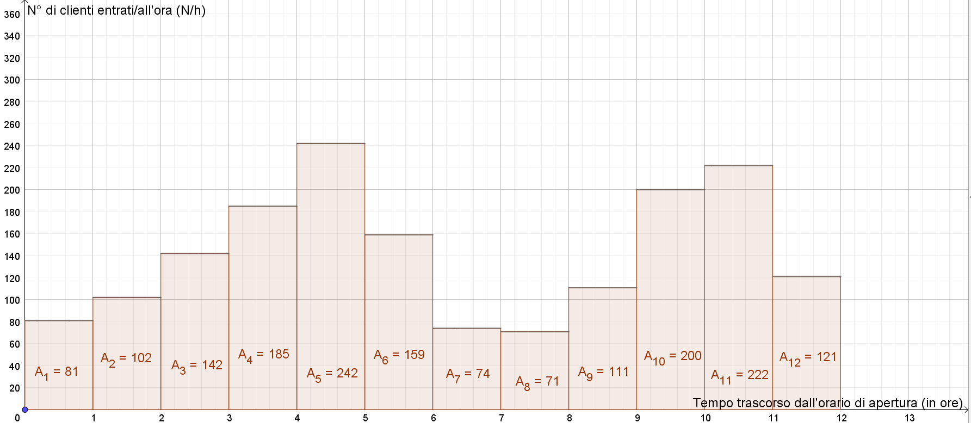
Ingressi «cumulati»
Osservazioni:
Il coefficiente angolare assume il significato di N° di clienti entrati/ora
L’area dei vari rettangoli assume il significato di persone entrate in quell’ora
In questo caso e solo in questo caso, il valore dell’area coincide con i valori delle ordinate: ciò è dovuto al fatto che l’intervallo tra una rilevazione e l’altra è pari ad un’ora (cioè all’unita di misura del tempo)
In realtà per conoscere il numero di ingressi è necessario sapere quante persone ci sono all’istante t=0 (questo sarà un fatto generale dei grafici delle grandezze «derivate», cioè dei coefficienti angolari)

Slide 16
Rilevamento ingressi al supermercato (ogni mezz’ora)
Ora di rilevamento | N° ingressi
8:00 | 0
8:30 | 35
9:00 | 81
9:30 | 130
10:00 | 183
10:30 | 240
11:00 | 325
11:30 | 414
12:00 | 510
12:30 | 626
13:00 | 752
13:30 | 843
14:00 | 911
14:30 | 950
15:00 | 985
15:30 | 1017
16:00 | 1056
16:30 | 1116
17:00 | 1167
17:30 | 1263
18:00 | 1360
18:30 | 1471
19:00 | 1589
19:30 | 1652
20:00 | 1710

Slide 17
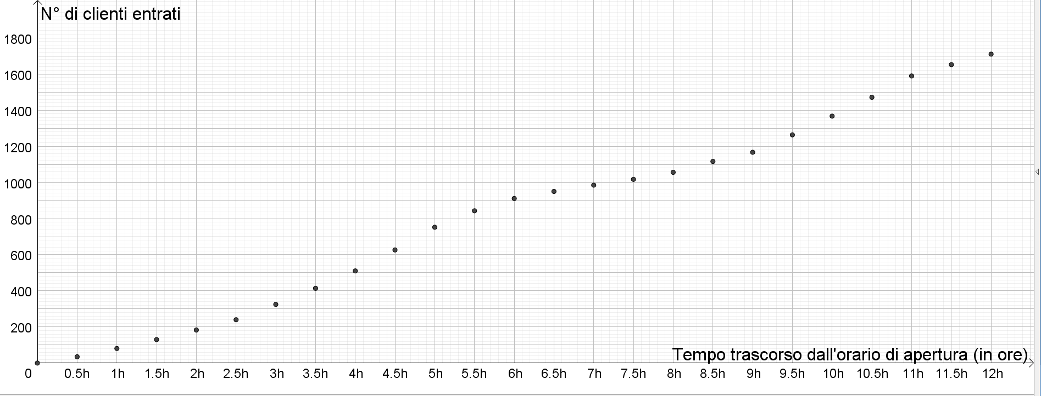
Ingressi in funzione del tempo trascorso dal momento dell’apertura (ogni mezz’ora)
Una domanda cruciale: dal grafico ci s’accorge che, al fine di gestire il fabbisogno di personale, l’informazione fondamentale è conoscere il numero di ingressi per ora (cioè la rapidità di cambiamento)

Slide 18
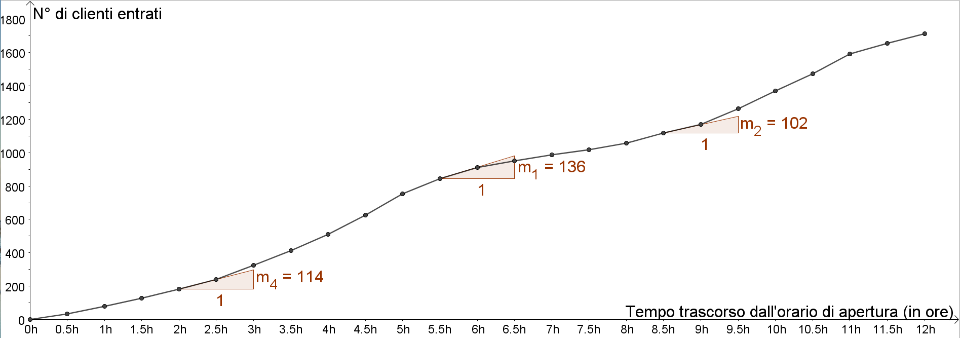
Il concetto di coefficiente angolare (ogni mezz’ora)

Slide 19
Il concetto di coefficiente angolare (ogni mezz’ora)
Si osservi che in anche questo caso, valutando il rapporto tra la differenza delle ordinate/differenza delle ascisse degli estremi dei vari segmenti, le pendenze (che chiameremo d’ora in poi i coefficienti angolari) conservano il significato di N° di persone entrate per ora, anche se il tempo di rilevamento è ogni mezz’ora.
Quello che è importante chiarire è che, in ogni caso, essendo
è ancora vero che esso fornisce uno strumento per valutare, in modo «cumulato» , la variazione della grandezza rappresentata sull’asse delle ordinate, cioè

Slide 20
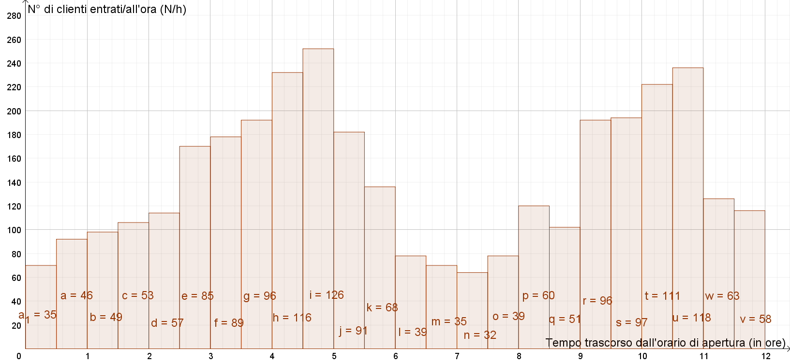
Ingressi «cumulati» (ogni mezz’ora)
Osservazioni:
Il coefficiente angolare assume ancora il significato di N° di clienti entrati/ora (il valore che esso assume vale però solo nella mezz’ora relativa al segmento da cui è stato ricavato)
L’area dei vari rettangoli assume il significato di persone entrate in quell’ora
In questo caso, il valore dell’area non coincide con i valori delle ordinate bensì alla sua metà: ciò è dovuto al fatto che l’intervallo tra una rilevazione e l’altra è pari a mezz’ora

Slide 21
Esempi notevoli (descrizione discreta): deflusso di clienti da in un supermercato
Un supermercato apre alle ore 8.00 e fa orario continuato fino alle 20.00
All’uscita è presente una fotocellula che registra, con una numerazione progressiva, ogni cliente che è entrato nel supermercato.
Un addetto è incaricato di rilevare il numero di ingressi di uscita fino a quel momento con cadenza oraria.
In che modo l’addetto può comunicare in modo sintetico i dati rilevati ?
Quali informazioni può da essi trarre, al fine di gestire il personale di sicurezza presente alle uscite del supermercato in modo ottimale?
In che modo si può migliorare la qualità delle informazioni ?

Slide 22
Rilevamento uscite al supermercato (ogni mezz’ora)
Ora di rilevamento | N° uscite
8:00 | 0
8:30 | 35
9:00 | 81
9:30 | 130
10:00 | 183
10:30 | 240
11:00 | 325
11:30 | 414
12:00 | 510
12:30 | 626
13:00 | 752
13:30 | 843
14:00 | 911
14:30 | 950
15:00 | 985
15:30 | 1017
16:00 | 1056
16:30 | 1116
17:00 | 1167
17:30 | 1263
18:00 | 1360
18:30 | 1471
19:00 | 1589
19:30 | 1652
20:00 | 1710

Slide 23
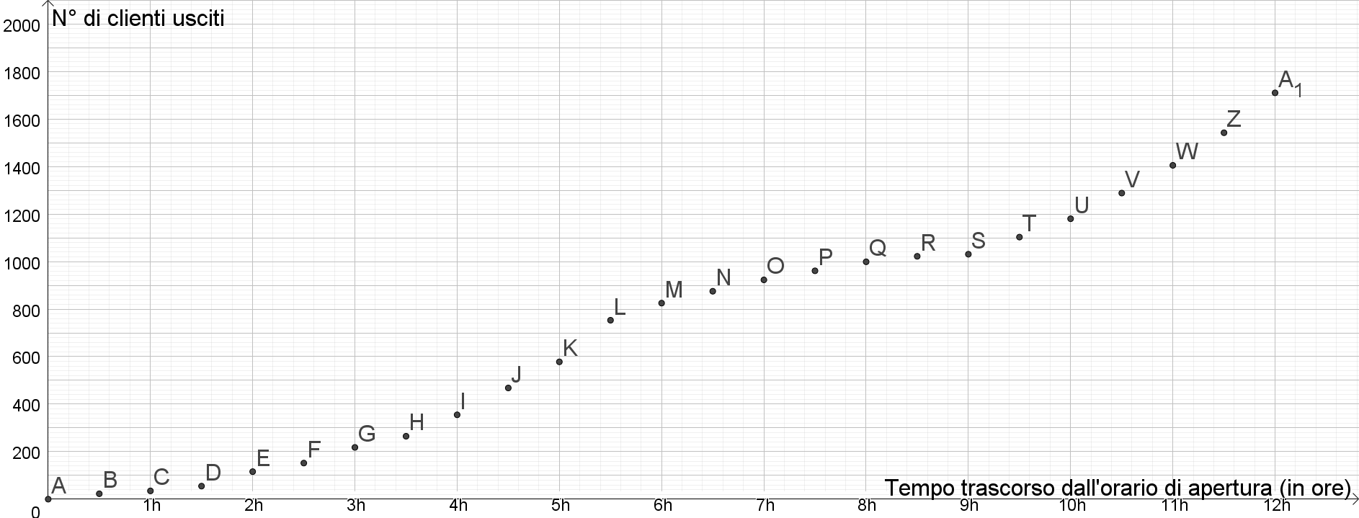
Uscite in funzione del tempo trascorso dal momento dell’apertura (ogni mezz’ora
Una domanda cruciale: dal grafico ci s’accorge che, al fine di gestire il fabbisogno di personale all’uscita, l’informazione fondamentale è conoscere il numero di uscite per ora (cioè la rapidità di cambiamento)

Slide 24
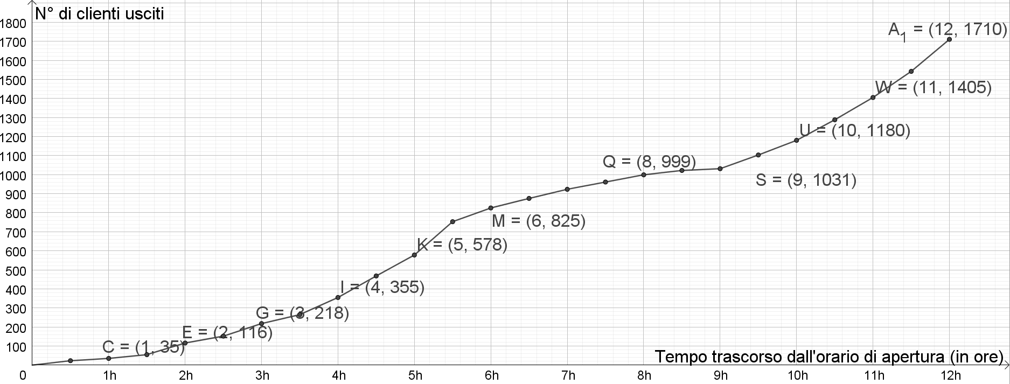
Il concetto di coefficiente angolare (per i clienti usciti)
Lasciamo per esercizio il compito di trovare i vari coefficienti angolari e di disegnare il grafico cumulato relativo al numero di clienti usciti all’ora

Slide 25
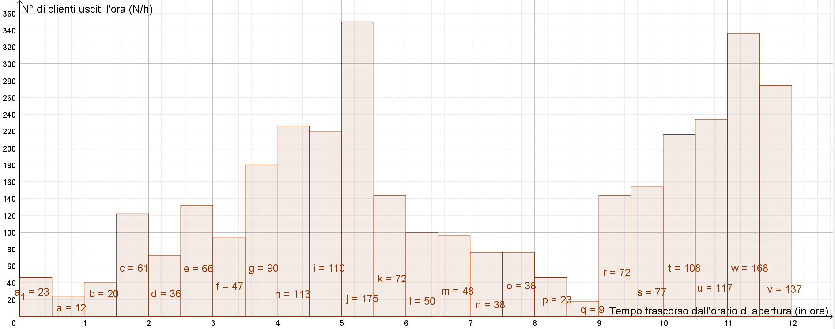
Uscite «cumulate» (ogni mezz’ora)
Osservazioni:
Il coefficiente angolare assume ancora il significato di N° di clienti uscite/ora (il valore che esso assume vale però solo nella mezz’ora relativa al segmento da cui è stato ricavato)
L’area dei vari rettangoli assume il significato di persone uscite in quell’ora
In questo caso, il valore dell’area non coincide con i valori delle ordinate: ciò è dovuto al fatto che l’intervallo tra una rilevazione e l’altra è pari a mezz’ora

Slide 26
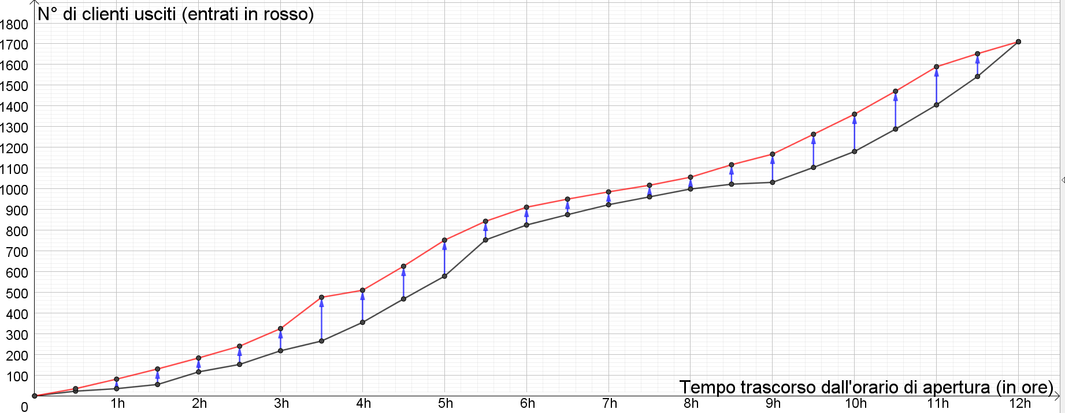
Il Bilancio tra afflusso e deflusso
Immaginiamo ora di dover gestire il fabbisogno di personale alla cassa del supermercato; è chiaro che in questo caso l’informazione importante è «Quanti clienti sono presenti all’interno del supermercato in una data fascia oraria ?»
Una rapida riflessione mostra che la quantità di clienti presenti all’interno del supermercato può essere ottenuta semplicemente sottraendo al numero di clienti entrati, il numero di clienti usciti nel periodo di tempo considerato

Slide 27
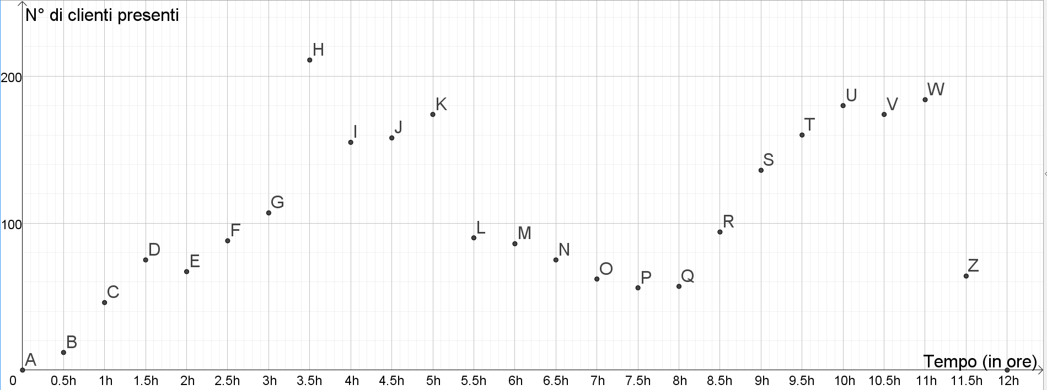
Il grafico numero di presenti
Osservazioni:
Il grafico permette immediatamente di stabilire, a colpo d’occhio, le fasce orarie nelle quali il supermercato è particolarmente affollato.
In questo caso l’informazione relativa ai coefficienti angolari è meno importante rispetto ai processi ai processi di afflusso e deflusso; ciò che conta è il valore dei presenti in un dato istante

Slide 28
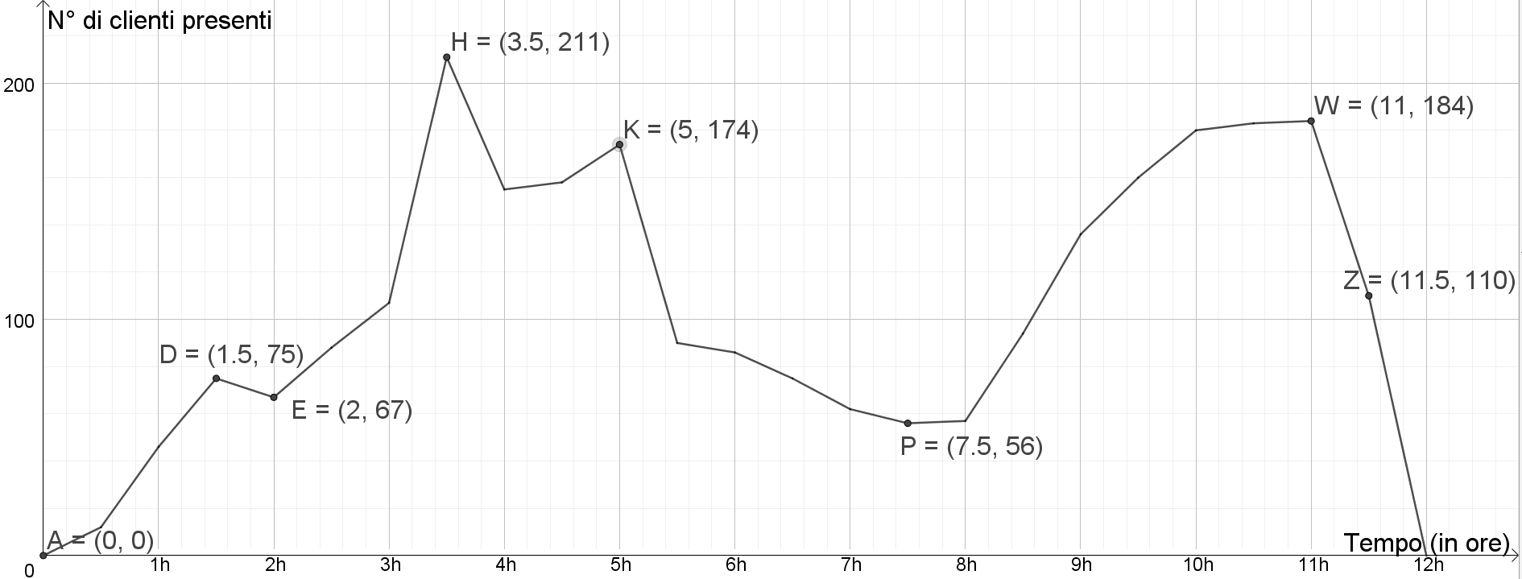
Il grafico numero di presenti
Si osservi che la funzione si annulla (come deve !) al momento dell’apertura e della chiusura
Si osservi che Il fabbisogno di personale alla cassa è massimo quando è massimo il numero di presenti !!

Slide 29
Il grafico numero di presenti (significato del coefficiente angolare)
Diversamente dai grafici dell’afflusso e del deflusso di clienti (rappresentate da funzioni monotone crescenti) il grafico dei presenti riporta tratti in cui il numero di clienti presenti all’interno del supermercato va decrescendo. La spiegazione «qualitativa» è ovvia: in tali tratti il numero di clienti usciti in quella fascia oraria supera il numero di clienti entrati. Da un punto di vista quantitativo la formalizzazione viene ancora una volta fornita dal concetto di coefficiente angolare: se vogliamo calcolare la
rapidità di variazione del numero di presenti è banale convincersi che esso è uguale alla differenza tra il rapidità di variazione del numero di ingressi e la rapidità di variazione del numero di uscite.

Slide 30
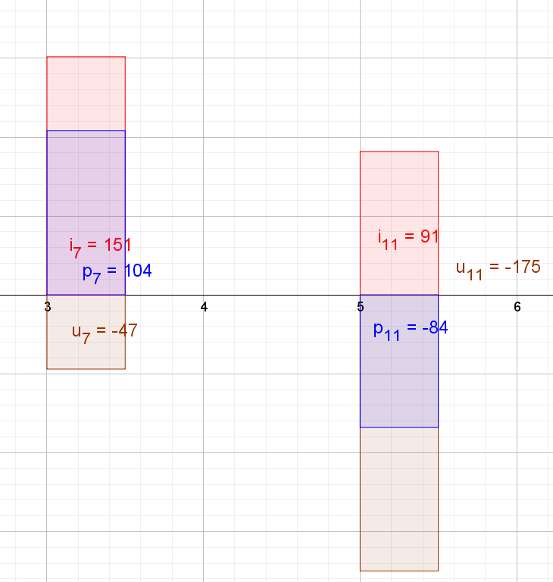
Presenze «cumulate» (ogni mezz’ora)
Osservazioni:
Per ottenere la rapidità di variazione delle presenze cumulate occorre sottrarre le aree (o sommarle algebricamente considerando negative le aree al di sotto dell’asse dei tempi)
Il numero
indica che tra le 11.00 (3 ore dall’apertura) e 11.30 (3 ore e mezza dall’apertura) il numero di presenti è cresciuto di 42 unità (ad un «rate» di +84 all’ora)
Il numero
indica che tra le 13.00 (5 ore dall’apertura) e 13.30 (5 ore e mezza dall’apertura) il numero di presenti è diminuito di 84 (ad un «rate» di -168 all’ora)

Slide 31
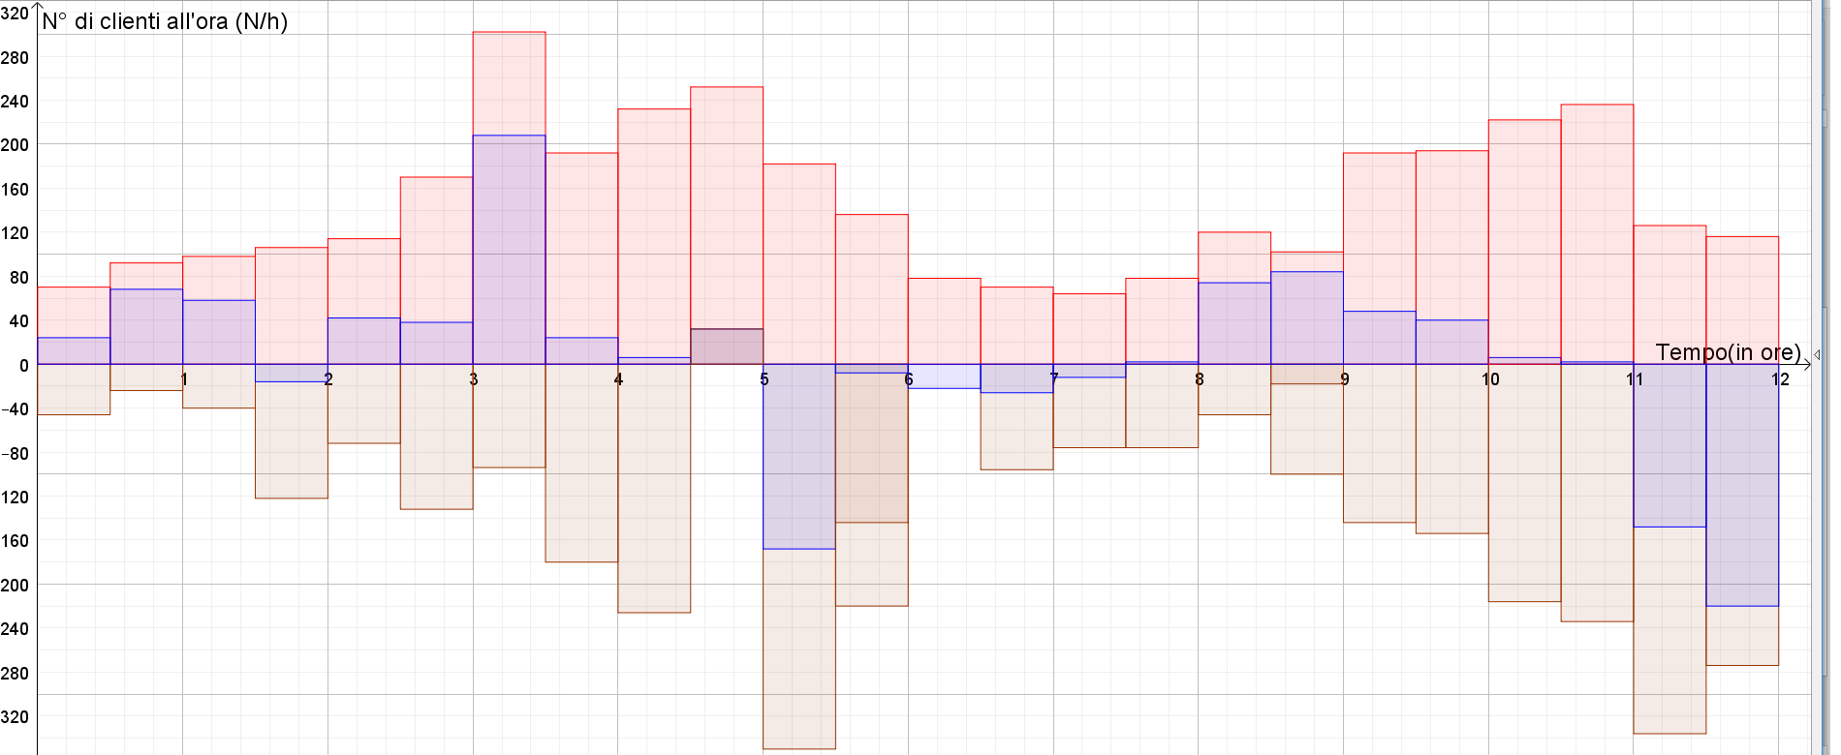
Concludendo…
Se conosciamo il valore delle «correnti» di clienti in ingresso ed in uscita, il numero di clienti presenti è data dalla somma algebrica delle Aree (considerando negative le aree di «deflusso», al di sotto dell’asse delle ascisse)

Slide 32
Riassumendo…
Partendo dal grafico delle entrate e delle uscite cumulate (conteggiate all’ingresso) abbiamo ottenuto un grafico dei «coefficienti angolari» rappresentato da una funzione a tratti (nel passaggio al continuo la chiameremmo funzione «derivata»)
L’area sottesa dalla funzione a tratti (cioè il prodotto tra il coefficiente angolare e l’ampiezza dell’intervallo di rilevazione) rappresenta di nuovo l’informazione cumulata
Abbiamo visto come la qualità dell’informazione migliori all’infittirsi del tempo di rilevazione (prima ogni ora e poi dopo mezz’ora). Se avessimo la capacità tecnologica di rilevare ad intervalli di tempo dt sempre più brevi avremmo una serie di conseguenze:
Il grafico a punti (la spezzata) dell’informazione cumulata tenderebbe a diventare una curva «continua»
La funzione a tratti che rappresenta il coefficiente angolare tenderebbe anch’essa ad una funzione «continua»
In ogni caso la procedura è stata quella di associare l’informazione relativa al coefficiente angolare desunto da due osservazioni successive ed estenderne la validità a tutto l’intervallo temporale preso in esame.

Slide 33
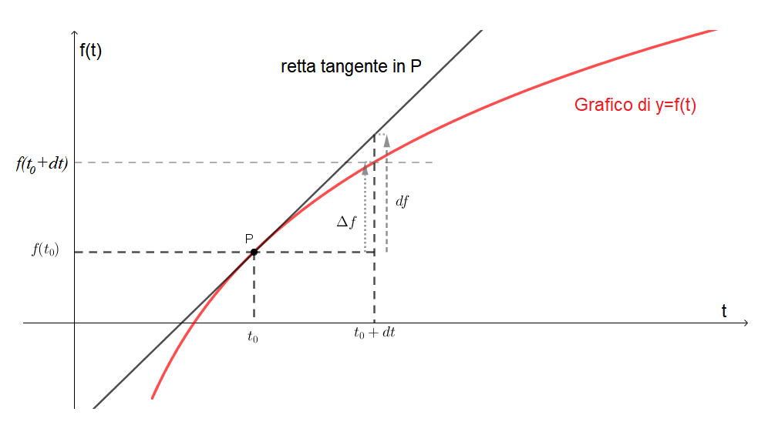
Verso il concetto di differenziale
In ogni caso la procedura è stata quella di associare l’informazione relativa al coefficiente angolare desunto da due osservazioni successive ed estenderne la validità a tutto l’intervallo temporale preso in esame.
Se le osservazioni successive sono estremamente ravvicinate, cioè equivale ad approssimare l’incremento «vero» della funzione con un incremento approssimato calcolabile, al solito con la formula:
Rispetto a quanto fatto in precedenza, la differenza consiste nel fatto che il coefficiente angolare diventa quello della retta tangente nel punto iniziale. E’ ciò che accade se la rilevazione viene fatto tra due istanti di tempo «infinitamente» vicini.

Slide 34
Significato geometrico del differenziale
E’ il caso di insistere sul fatto che nel momento in cui valutiamo l’incremento della funzione tramite il differenziale df introduciamo fatalmente un errore: cioè è dovuto al fatto che solo apparentemente l’informazione relativa al coefficiente angolare della tangente è un’informazione puntuale, essa in realtà «deriva» sempre da un rapporto (incrementale) calcolato su di un intervallo di ampiezza (per quanto piccola non nulla) dt. Ovviamente ci si aspetta che l’errore compiuto sia tanto più piccolo quanto il dt considerato si avvicini a zero.

Slide 35
Verso la definizione di funzione differenziabile
Inoltre
Passando al limite per dt che tende a zero in ambo i membri e ricordando che il coefficiente angolare
cioè la quantità tende a zero più velocemente di dt , per dt che tende a zero

Slide 36
La definizione di funzione differenziabile
In tutto quanto abbiamo detto relativamente al significato geometrico del differenziale, il fatto che la variabile indipendente sia il tempo, è assolutamente non vincolante. Chiamando, per generalizzare, la variabile indipendente x, diremo che
A parole … il valore della funzione in un «punto spostato» è uguale al valore della funzione nel punto di partenza incrementata di una quantità proporzionale all’incremento dx (il differenziale primo) e di una quantità che va a zero più velocemente dell’incremento dx, per dx che tende a zero.
Si osservi che in questa definizione viene completamente meno l’aspetto geometrico: la differenziabilità viene definita in relazione alla modalità con cui è possibile scrivere il valore della funzione in punti vicini a dove il valore della funzione è noto !!
Poi, è del tutto ovvio e facilmente dimostrabile, che nel caso di funzioni derivabili la costante m assume proprio il ruolo di derivata della funzione f nel punto

Slide 37
Conseguenze della definizione di differenziabilità (1)
Calcolo numerico approssimato
Calcolo simbolico approssimato e relativa interpretazione geometrica in forma di figure approssimate «indivisibili» di spessore infinitesimo dx-

Slide 39
Conseguenze della definizione di differenziabilità (2)
Regole di differenziazione (analoghe a quelle di derivazione) e applicazione alla teoria della propagazione degli errori
Data la funzione
Data la funzione

Slide 40
Conseguenze della definizione di differenziabilità (3)
Naturale estensione al concetto di differenziabilità per funzioni a più variabili

Slide 41
Il Problema inverso: dalla «corrente» alle grandezze cumulate
Supponiamo di avere un serbatoio (inizialmente) vuoto il cui afflusso e deflusso di liquido è regolate da una serie di valvole che si aprono e si chiudono ad intervalli di tempo definiti e di cui è nota la portata (media), cioè la quantità di liquido aggiunta o sottratta al serbatoio per unità di tempo (ore)
Nome valvola | portata (l/h)
I_1 | 200
I_2 | 300
I_3 | 400
I_4 | 600
U_1 | 250
U_2 | 400
U_3 | 800
U_4 | 300

Slide 42
Come ottenere la quantità di liquido presente all’interno del serbatoio alla fine di ogni ora noto l’orario di apertura e di chiusura delle varie valvole?
Essendo note le correnti ingresso ed in uscita è facile calcolare la portata media come somma algebrica delle portate delle varie valvole
tempo(h) | I_1 | I_2 | I_3 | I_4 | U_1 | U_2 | U_3 | U_4
1 | ON | OFF | OFF | OFF | OFF | OFF | OFF | OFF
2 | ON | ON | OFF | OFF | OFF | OFF | OFF | OFF
3 | ON | ON | ON | OFF | OFF | OFF | OFF | OFF
4 | ON | ON | ON | ON | ON | OFF | OFF | OFF
5 | OFF | ON | ON | ON | ON | ON | OFF | OFF
6 | OFF | OFF | ON | ON | ON | ON | ON | OFF
7 | OFF | OFF | ON | ON | ON | ON | ON | ON
8 | OFF | OFF | OFF | ON | OFF | OFF | ON | ON
9 | OFF | OFF | OFF | ON | OFF | OFF | OFF | ON
10 | OFF | OFF | OFF | ON | OFF | OFF | OFF | ON

Slide 43
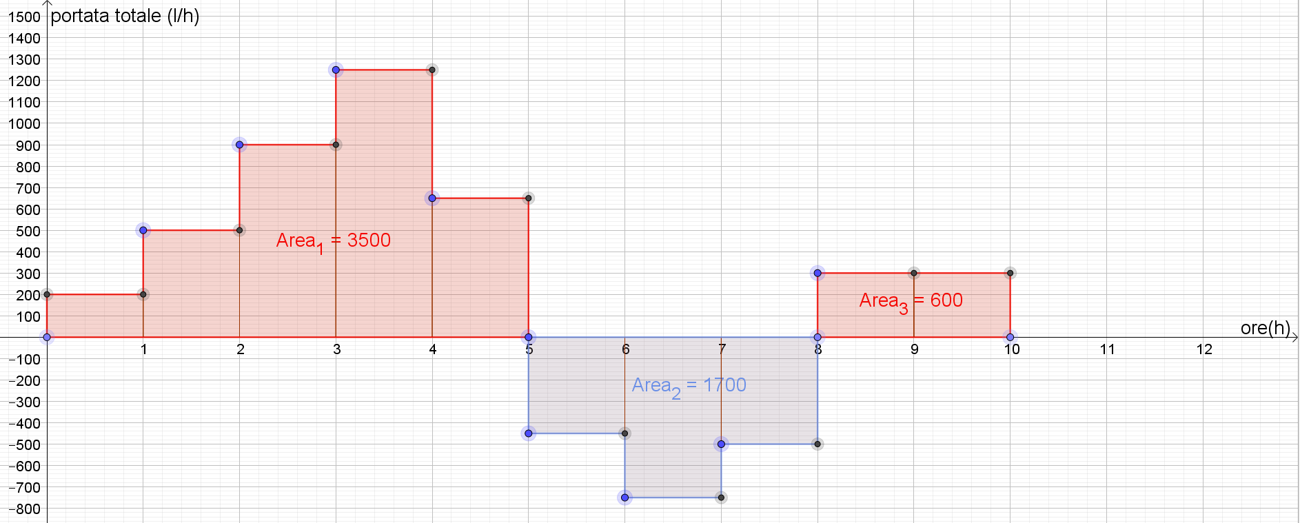
Dalla portata alla quantità di liquido
tempo(h) | PORT TOT. (l/h)
1 | 200
2 | 500
3 | 900
4 | 1250
5 | 650
6 | -450
7 | -750
8 | -500
9 | 300
10 | 300

Slide 44
Dalla portata alla quantità di liquido
Moltiplicando la portata orarie per il tempo (1 ora) otteniamo la quantità di flusso entrata (o uscita) nel serbatoio in quell’ora. Geometricamente tale operazione corrisponde a calcolare le aree dei rettangoli aventi per base il lasso di tempo a cui è associata la portata presa in esame. Sommando algebricamente le aree (cioè calcolando l’integrale) si ottiene la quantità di liquido presente nel serbatoio alla fine delle dieci ore.
Se si vuole avere la quantità di liquido presente ad un certo tempo consideriamo solo «l’integrale» da 0 fino ad un certo tempo t.
Un’ultima osservazione: da questo grafico non si evince la quantità di liquido presente all’istante t=0. L’ipotesi che il serbatoio sia vuoto è enunciata a parte. Se il serbatoio non è vuoto, detta la quantità di liquido nel serbatoio all’istante iniziale, la quantità di liquido totale , indicando con P(t) la funzione portata, si ottiene come

Slide 45
Il passaggio dal discreto al continuo
Negli esempi precedenti sia la rilevazione (deduzione) della grandezza cumulata (ingressi-uscite-presenti) che la deduzione (rilevazione) della grandezza «derivata» (le correnti di ingresso, uscita e presenti) avvenivano per tempi discreti.
Nel caso di una grandezza continua come il fluido nel serbatoio potremmo pensare di avere sensori nelle valvole che permettono di rilevare una sorta di portata istantanea (portata media rilevata in un intervallo di tempo molto piccolo). In tali casi continua ad essere corretta l’interpretazione della grandezza cumulata come somma algebrica delle Aree.

Slide 46
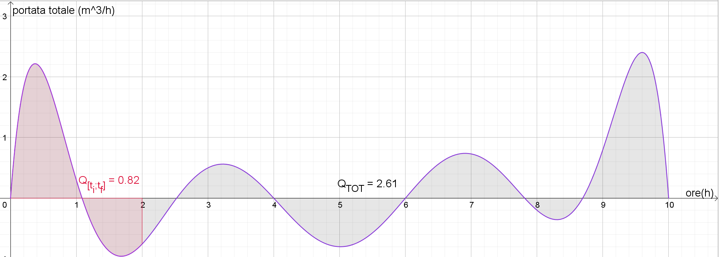
La portata P(t) come funzione

Slide 47
Questioni interessanti sulla lettura del grafico P(t)
Qual è l’istante in cui il flusso totale è massimo ?
Qual è l’istante in cui si ha il massimo deflusso (flusso negativo) ?
Come si legge l’informazione relativa alla quantità di liquido presente nel serbatoio ad un certo istante t ?
Come si legge l’informazione relativa alla quantità di liquido consumata tra la 4° e 6° ora ?
In quale istante la quantità di liquido presente nel serbatoio è minima ?
Quanto la rilevazione discreta (es. ogni dieci minuti) conduce ad una buona approssimazione della quantità di liquido contenuta?

Slide 48
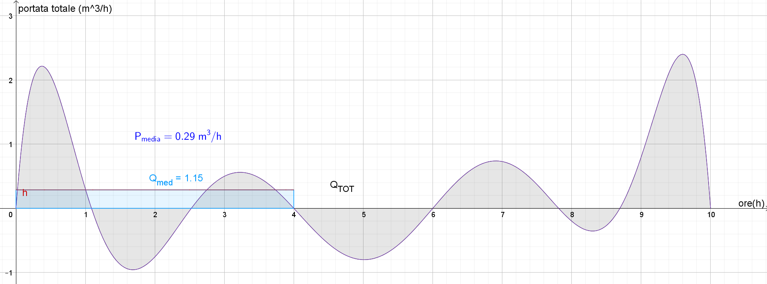
Il concetto di «portata media»
Tutte le volte che occorre calcolare l’area del sotto(sopra) grafico per ottenere l’informazione sulla grandezza cumulata è utile introdurre il concetto di valor medio della funzione: la portata media è quel valore di portata costante che porterebbe nel serbatoio, in un tempo dato, la stessa quantità di liquido Q(t) del valore reale di portata.

Slide 49
Approssimazione di funzioni con spezzate
Una valutazione dell’area sottesa dalla curva di Portata con metodi approssimati mostra che l’usuale approssimazione con i plurirettangoli esterni ed interni (in cui si assume la portata ugual al valore massimo o minimo dell’intervallo di tempo considerato) è sorprendentemente poco accurata !!
La stima ovviamente migliora aumentando il numero di rettangoli approssimanti
Utilizzando invece una spezzata per approssimare la funzione portata si ottiene, a parità del numero degli «enti approssimanti», una valutazione dell’area molto più accurata
Ogni 15 minuti
Ogni 12 minuti

Slide 50
Approssimazione di aree sottese da funzioni continue con pluri-rettangoli
I caso: funzioni crescenti
Sia dato la funzione portata (in ore)
e supponiamo di rilevare la portata solo ogni ora; possiamo stimare la quantità di liquido presente nel serbatoio (inizialmente vuoto) dopo 8 ore ?
Se dividiamo l’intervallo temporale totale in 8 parti uguali è chiaro che se assumiamo che la portata rilevata ad un istante sia costante fino al successivo rilevamento, otteniamo una stima per difetto della quantità di liquido reale
Se dividiamo l’intervallo temporale totale in 8 parti uguali è chiaro che se assumiamo che la portata rilevata, ad un istante sia costante fino al precedente rilevamento, otteniamo una stima per eccesso della quantità di liquido reale
Idea: e se anziché prendere la portata iniziale o finale di ciascun intervallo, prendessimo la portata media ?

Slide 51
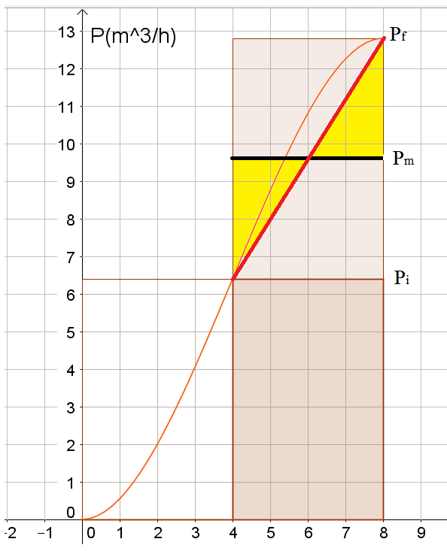
Metodo dei trapezi
Idea: e se anziché prendere la portata iniziale o finale di ciascun intervallo, prendessimo la portata media ?
Come si vede dalla figura, ciò equivale a stimare l’area del sottografico con un rettangolo di altezza P_{m} ; ma tale rettangolo è equivalente al trapezio . In pratica stiamo applicando quello che, nell’integrazione numerica, viene chiamato metodo dei trapezi.
Il vantaggio in termini di convergenza all’area esatta è evidente
Lo svantaggio è che non abbiamo informazioni sul fatto che la stima data sia per eccesso o per difetto (cioè è legato alla concavità della funzione, cioè al segno della sua derivata seconda)

Slide 52
Approssimazione di aree sottese da funzioni continue con pluri-rettangoli
II caso: funzioni decrescenti
Sia dato la funzione di deflusso (in ore)
e supponiamo di rilevare il deflusso solo ogni ora; possiamo stimare la quantità di liquido presente nella cisterna dopo 8 ore , nota la quantità iniziale presente nel serbatoio (es 300m^3)?
Se dividiamo l’intervallo temporale totale in 8 parti è chiaro che se assumiamo che la portata rilevata, ad un istante sia costante fino al successivo rilevamento, otteniamo una stima per eccesso della quantità di liquido reale
Se dividiamo l’intervallo temporale totale in 8 parti è chiaro che se assumiamo che la portata rilevata, ad un istante sia costante fino al precedente rilevamento, otteniamo una stima per difetto della quantità di liquido reale

Slide 53
Approssimazione di aree sottese da funzioni continue con pluri-rettangoli
III caso: funzioni non monotone
Sia dato la funzione portata (in ore)
e supponiamo di rilevare la portata solo ogni ora; possiamo stimare la quantità di liquido presente nel serbatoio (inizialmente vuoto) dopo 8 ore ?
Se dividiamo l’intervallo temporale totale in 8 parti, per ottenere una stima per difetto, dovremmo per ogni intervallo determinare il valore minimo della portata istantanea senza avere la garanzia, per la non monotonia della funzione, che sia assunto all’inizio o alla fine dell’intervallo nel caso di funzioni monotone.
Allo stesso modo, se dividiamo l’intervallo temporale totale in 8 parti, per ottenere una stima per eccesso, dovremmo per ogni intervallo determinare il valore massimo della portata istantanea senza avere la garanzia, per la non monotonia della funzione, che sia assunto all’inizio o alla fine dell’intervallo nel caso di funzioni monotone.
Allora tanto vale usare il metodo dei trapezi !!

Slide 54
Grazie per l’attenzione

